Slide 1

침대학교 학사관리 시스템
2팀 김지홍, 구홍모, 김훈, 설우영, 진윤희

Slide 2
목차
01
02
03
04
프로젝트 개요
팀 구성
프로젝트 개발 계획 수립
프로젝트 작업 내역

Slide 3
01. 프로젝트 개요
프로젝트 개요
팀 구성
프로젝트 개발 계획 수립
프로젝트 작업 내역
1
프로젝트 요약
서비스 채널 및
개발 방식
배경 및 목적
기대 효과
주요 기능
2
3
4
5
프로젝트 요약
1
프로젝트 구분 대학교 학사관리 시스템
2
프로젝트 이름 침대학교 학사관리 시스템
3
배포주소 http://13.125.215.198:8183/ChimAcademy/
4
개발기간 2023.03.06 ~ 2022.03.24

Slide 4
01. 프로젝트 개요
프로젝트 개요
팀 구성
프로젝트 개발 계획 수립
프로젝트 작업 내역
1
프로젝트 요약
서비스 채널 및 개발방식
배경 및 목적
기대 효과
주요 기능
2
3
4
5
배경 및 목적
1
교육 기관에서 학업 프로그램, 자원 및 행정 업무를 관리하는 복잡성이 증가함에 복잡성을 제거하기 위해 제작
2
학업 및 행정 프로세스를 간소화하고 중앙 집중화하여 기관 내 효율성과 커뮤니케이션을 향상

Slide 5
01. 프로젝트 개요
프로젝트 개요
팀 구성
프로젝트 개발 계획 수립
프로젝트 작업 내역
1
프로젝트 요약
서비스 채널 및 개발방식
배경 및 목적
기대 효과
주요 기능
2
3
4
5
기대 효과
1
학생, 교수진 및 교직원을 위한 정보 접근성 증가
2
교육 기관 내 효율성 향상 및 커뮤니케이션 향상

Slide 6
01. 프로젝트 개요
프로젝트 개요
팀 구성
프로젝트 개발 계획 수립
프로젝트 작업 내역
1
프로젝트 요약
서비스 채널 및 개발방식
배경 및 목적
기대 효과
주요 기능
2
3
4
5
주요 기능
1
학생 수강신청, 내정보관리, 강의평가
2
교수 강의계획, 성적관리
3
학과게시판
4
전자도서관

Slide 7
01. 프로젝트 개요
프로젝트 개요
팀 구성
프로젝트 개발 계획 수립
프로젝트 작업 내역
1
프로젝트 요약
서비스 채널 및 개발방식
배경 및 목적
기대 효과
주요 기능
2
3
4
5
서비스 채널 및 개발방식
1
서비스 채널 – PC 웹, 모바일 웹 / 앱(Android, IOS) 개발 예정
2
사용자의 요구사항이 빈번하게 변경됨에 따라 요구사항, 설계, 개발, 시험의 단계를 반복적으로 수행하여 개발을 진행하는 Agile 개발방법론 채택

Slide 8




02. 팀 구성
프로젝트 개요
팀 구성
프로젝트 개발 계획 수립
프로젝트 작업 내역
전통적인 개발과 운영을 위한 DevOps를 위해 중앙 집중식 팀 구성
김지홍
PM(Project Manager)
프로젝트 기획 및 계획 수립, 일정 관리
구홍모
개발자
null
김훈
개발자
null
설우영
개발자
null
진윤희
개발자
null

Slide 9
03. 프로젝트 개발 계획수립
03.1) 개발환경
프로젝트 개요
팀 구성
프로젝트 개발 계획 수립
프로젝트 작업 내역
OS
Browser
WAS
Language
Server
Windows 10
Chrome 111
Embedded web server
Java 11
SpringBoot
Thymeleaf 3.1.1
Tools
DBMS
Language
Client
Spring Tools 4 MySQL Workbench HeidiSQL
Git
Github
MariaDB 10.8.7
HTML
CSS3
JavaScript(ES6)
jQuery 3.1

Slide 10
03. 프로젝트 개발 계획수립
03.2) 요구사항 분석
High Urgent
프로젝트 개요
팀 구성
프로젝트 개발 계획 수립
프로젝트 작업 내역
Member
Product
Admin
CS
로그인 (Y)
구분 (Y)
약관 (Y)
일반가입 (Y)
판매자가입 (Y)
상품목록 (Y)
상품보기 (Y)
장바구니 (Y)
주문하기 (Y)
주문완료 (Y)
상품 (Y)
상품목록
상품등록
고객센터 (Y)
공지사항
>목록,보기,수정,작성
자주묻는질문
>목록,보기,수정,작성
문의하기
>목록,보기,답변
공지사항 (Y)
목록, 보기
자주묻는질문
목록, 보기 (Y)
문의하기 (Y)
목록, 보기
문의작성

Slide 11
04. 프로젝트 작업 내역
04.1) 정보구조(IA)
프로젝트 개요
팀 구성
프로젝트 개발 계획 수립
프로젝트 작업 내역
상품목록
목록
로그인
보기
Kmarket
상품보기
메인
약관
장바구니
공지사항
수정
회원
회원가입
주문하기
삭제
상품
메인
주문완료
목록
목록
공지사항
보기
자주묻는질문
보기
목록
자주묻는질문
고객센터
자주묻는질문
목록
수정
보기
문의하기
보기
삭제
목록
쓰기
상품관리
관리자
등록
목록
고객센터
답변
문의하기
보기

Slide 12
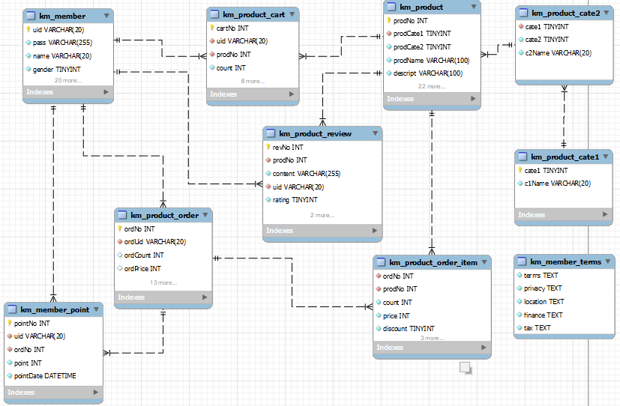
04. 프로젝트 작업 내역
04.2) ERD
프로젝트 개요
팀 구성
프로젝트 개발 계획 수립
프로젝트 작업 내역

Slide 13
04. 프로젝트 작업 내역
04.5) 주요기능 시연
발표 시연으로 대체합니다.
감사합니다.

